Slide 1
Дидактическая игра «Танграм» как средство развития
познавательных интересов и интеллектуальных способностей
дошкольников.
Подготовила Коденцова Г.В.

Slide 2
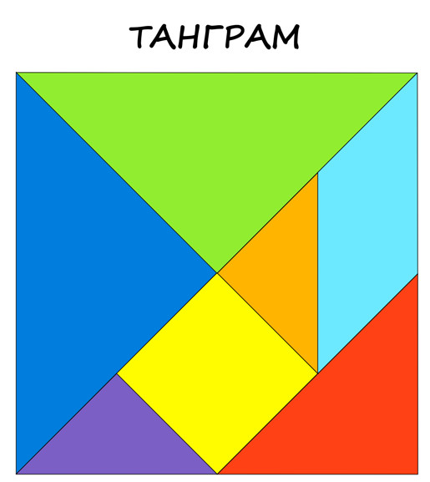

Slide 3
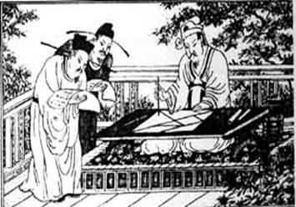

Slide 4
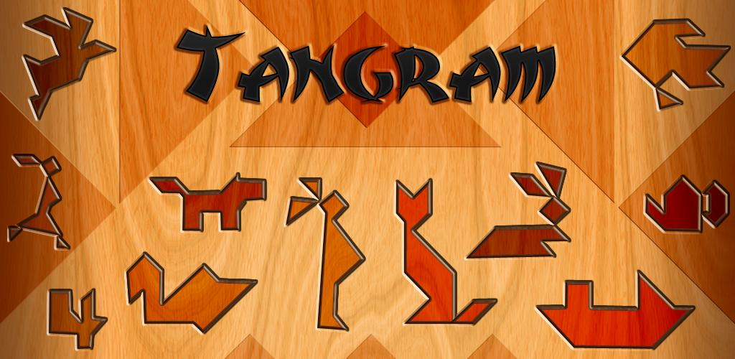
Писатель и математик Льюис Кэролл считается энтузиастом танграма.
У него хранилась китайская книга, более чем с 323 задачами.
У Наполеона во время изгнания на остров Святой Елены был набор для танграма и книга, содержащая задачи и решения.

Slide 5
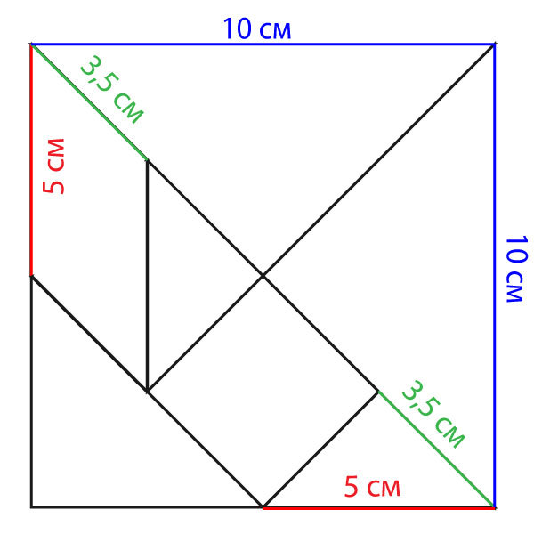
Схема разметки танграма

Slide 6
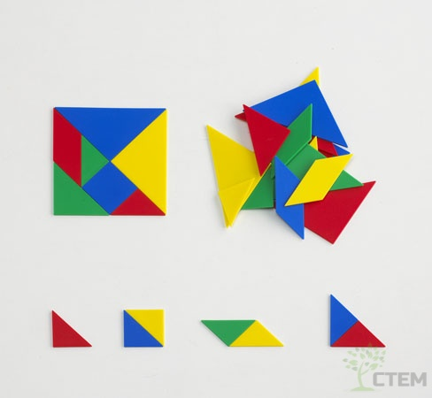
Условия для правильного
решения головоломки
* использование всех фигур;
* фигуры не
должны
перекрываться.

Slide 7
Этапы освоения игры – головоломки «Танграм»
I этап. Знакомство с танами. Составление фигур из нескольких элементов.
+
=
+
+
=

Slide 8
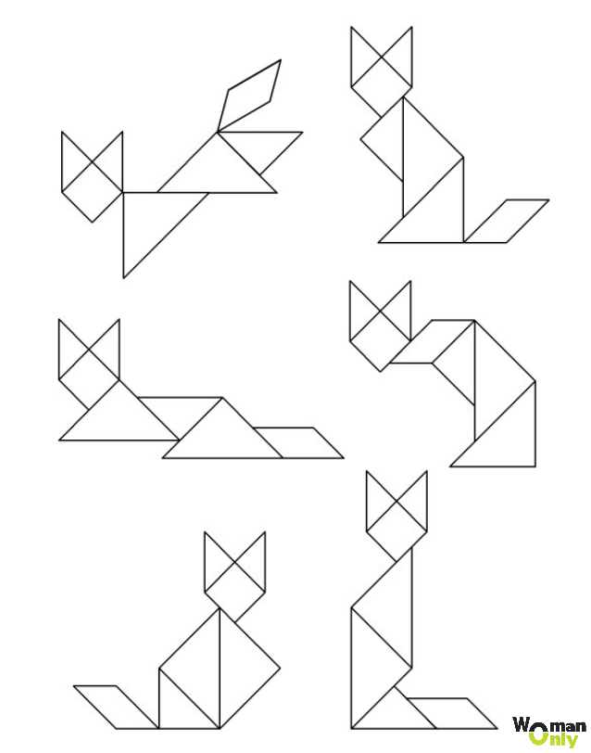
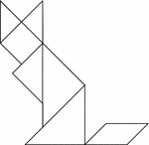
Этапы освоения игры – головоломки «Танграм»
II этап. Складывание фигур по заданному примеру

Slide 10
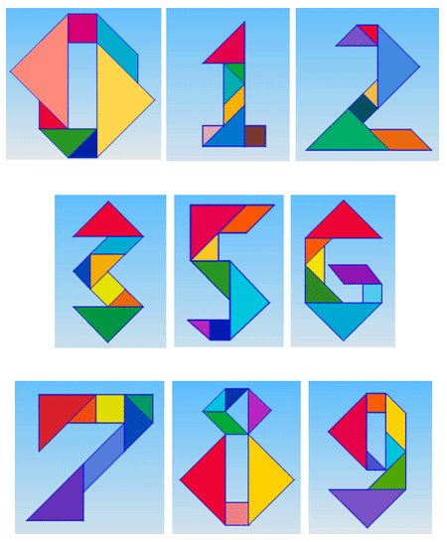
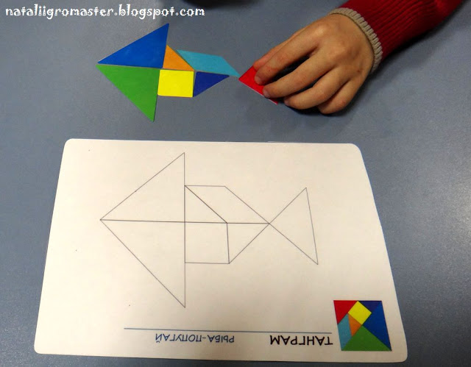
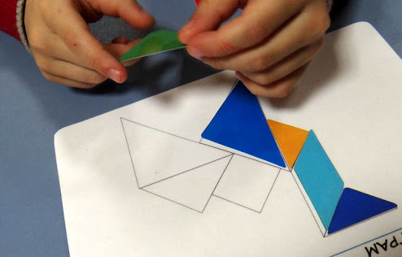

Slide 11
Составление сказок

Slide 12
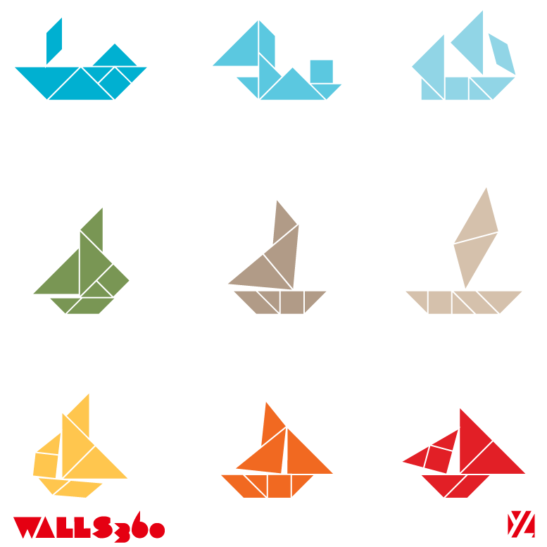
Острова настроения

Slide 13
Спасибо за внимание!!!

